Slide 1
Karl Marx
Il plusvalore, la caduta del saggio di profitto e l’instabilità del capitalismo

Slide 2
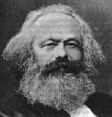
Karl Marx
Uomo politico, filosofo ed economista tedesco (1818-1883)
Il manifesto del partito comunista (1848)
Il capitale (I, 1867; II, 1885; III, 1894)
Teorie del plusvalore (1905-10, scritto tra il 1861 e il 1865)

Slide 3
Marx e l’economia politica classica
Critica dell’economia politica
Il valore lavoro come rapporto sociale
I classici: leggi economiche del capitalismo = leggi naturali e non storico-sociali
Mancata spiegazione della genesi del profitto
  Il valore ← lavoro contenuto = lavoro indiretto + lavoro diretto
  Salario = remunerazione “naturale” del lavoro = valore del lavoro = lavoro diretto
  Da dove viene il sovrappiù (profitto)?

Slide 4
Lavoro e valore
Mercato: rapporto sociale tra cose
Presuppone rapporto tra produttori
Rapporti di scambio: divisione sociale del lavoro
Merce: Valore d’uso e valore di scambio
Lavoro: concreto e astratto
Economia monetaria di mercato: lavoro astratto realizza il rapporto sociale

Slide 5

La società mercantile semplice
Società produttori indipendenti (possiedono i mezzi di produzione)
Mercato
Circolazione
Il produttore parte con il proprio prodotto (merce)
Acquista le merci che sono per lui utili
Lo scambia contro moneta (denaro)
M
D
M’
Fine ⇒ valore d’uso del bene – capacità di soddisfare i bisogni
M’ ha lo stesso valore di scambio di M
Relazioni sociali: lavoro astratto

Slide 6
Società capitalistica
Divisione in classi della società
I capitalisti possiedono i mezzi di produzione
I lavoratori possiedono solo la capacità di lavorare
I capitalisti impiegano la loro ricchezza (moneta) al fine di avere più ricchezza (profitto)
D
M
D’
Vende il prodotto e ottiene moneta
Acquista merci e organizza la produzione
Fine ⇒ ottenere maggiore valore di scambio
D+ΔD = D’ ΔD>0
Il capitalista parte con la moneta (denaro)

Slide 7
Valore, costi e sovrappiù
Valore: lavoro indiretto e diretto
Merce i: c_{i}+l_{i}=m_{i}
c_{i}= lavoro indiretto; l_{i}= lavoro diretto; m_{i} =Valore
Capitalista: costi e sovrappiù
c_{i}+v_{i}+s_{i}=m_{i}
c_{i}=capitale costante; v_{i}=capitale variabile, s_{i}=plusvalore
l_{i}=v_{i}+s_{i}

Slide 8
Spiegazione della creazione di valore
Creazione di valore non si spiega nello scambio (tra equivalenti)
Scomposizione della circolazione
D → M → Produzione → M’ → D’
M → acquisto di mezzi di produzione e forza lavoro → Produzione (il lavoro utilizza i mezzi di produzione) → merci finali M’

Slide 9
Lavoro e forza lavoro
Il salario non è il valore del lavoro ⇒ attività umana non è merce
Forza-lavoro →capacità di lavorare per un certo tempo → merce →ha valore
Valore della forza-lavoro → la quantità di lavoro che permette ai lavoratori di riprodursi (valore dei beni salario di sussistenza)

Slide 10
Il neovalore
Il salario →consumo individuale (non entra nella produzione)
Risorse che entrano realmente nel processo produttivo:
C L
C= mezzi di produzione: non comprende i salari (sono consumati individualmente)
L= Lavoro diretto
Misura comune mezzi di produzione lavoro diretto: tempo di lavoro

Slide 11
La doppia circolazione
Lavoratori
Forza Lavoro
DV
Beni salario
M-D-M
DV
Forza Lavoro
L
Capitalisti
D
DC
Mezzi di produzione
produzione
P
D+ΔD
D-M-D+ΔD
Per i lavoratori vale il circuito mercantile: con i salari comprano i beni che consumano nelle loro case (valori d’uso).
Per i capitalisti vale la circolazione capitalista: il capitale monetario è investito per ottenere un valore maggiore nella produzione e ottenere un profitto monetario. L’utilizzo della forza lavoro permette di creare più valore nel processo produttivo

Slide 12
Neovalore: rappresentazione
Valore Totale M= C + L
C = valore pre-esistente
NEOVALORE= M-C=L
C
C
Produzione
M
Neovalore
L
Sono le risorse utilizzate nel processo produttivo
Il cui valore è uguale al lavoro diretto impiegato nella produzione
E producono il valore del prodotto lordo
Valore pre-esistente dei mezzi di produzione che entra nel processo produttivo
Sottraendo il valore dei mezzi di produzione resta il prodotto nazionale
I mezzi di produzione
e il lavoro

Slide 13
Plusvalore
COSTI = C+V = capitale variabile (salari)
S= plusvalore = ΔD
S=M-(C+V)=L-V (M=C+L)
L-V=Pluslavoro=Plusvalore=Profitti
L-S= Lavoro necessario =Capitale Variabile

Slide 14
Grafico Plusvalore
C
C
Produzione
V
Costi
M
V
S
S>0 se V<L
Con le risorse mobilitate dal capitale si avvia il processo produttivo
Dal quale si ottiene il valore del prodotto lordo
Sottraendo il valore del capitale anticipato
I costi capitalistici sono dati dal capitale costante e dal capitale variabile
Resta il plusvalore

Slide 15
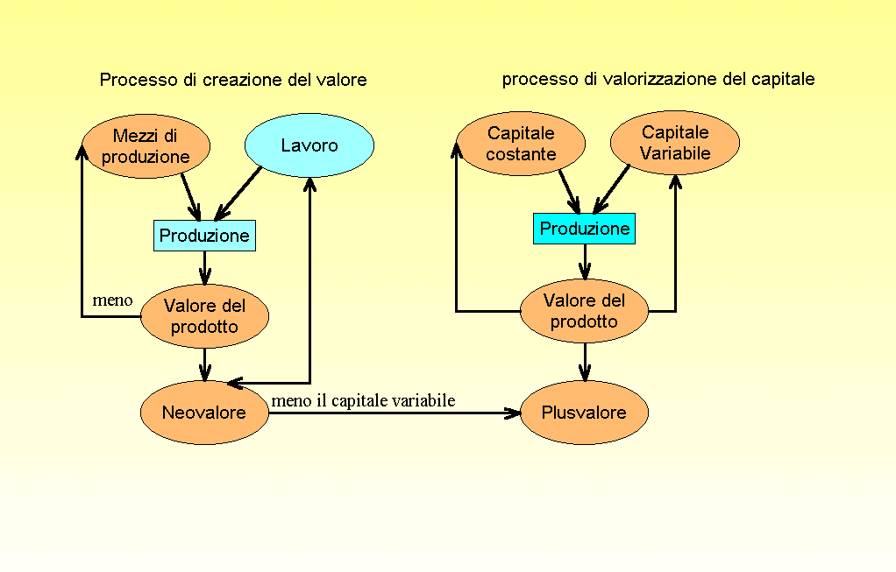
Mappa concettuale

Slide 16
La giornata lavorativa
lunghezza della giornata lavorativa→r=0
Sistema economico con le stesse basi tecniche e sociali che non produce sovrappiù →lavoro necessario
Allungando la giornata lavorativa →sovrappiù →r>0
Il profitto nasce dal pluslavoro
  Pluslavoro = lunghezza della giornata lavorativa – lavoro necessario

Slide 17
Il plusvalore
Il capitalista acquista la forza lavoro e i mezzi di produzione
Giornata lavorativa di 4 ore – vengono riprodotti solo i beni salario e i mezzi di produzione consumati
Giornata lavorativa = 4 ore →lavoro necessario = nuovo valore prodotto
Giornata lavorativa = 8 ore = nuovo valore prodotto
Giornata lavorativa - lavoro necessario= pluslavoro
8 ore-4 ore = 4 ore (pluslavoro = plusvalore)
Pluslavoro = plusvalore (S) che si trasforma in profitto

Slide 18
Lavoro necessario e pluslavoro
1
Il lavoro necessario ha prodotto le sussistenze, il pluslavoro il plusvalore
Il reddito nazionale prodotto
Oltre al valore delle sussistenze contiene un plusvalore
DURATA DELLA GIORNATA LAVORATIVA = 4 ORE
La giornata lavorativa dura 4 ore
Con le stesse sussistenze la giornata lavorativa dura 8 ore
Ha lo stesso valore delle sussistenze
Le sussistenze sostengono il lavoro di una giornata
Il reddito nazionale prodotto
4 ore = Lavoro Necessario
Reddito Nazionale
SUSSITENZE
SUSSITENZE
2
DURATA DELLA GIORNATA LAVORATIVA = 8 ORE
Reddito Nazionale
PLUSVALORE
SUSSITENZE
4 ore = Lavoro Necessario
4 ore = Pluslavoro
SUSSITENZE

Slide 19
Saggio di plusvalore e saggio di profitto
C = capitale costante
V = capitale variabile (salari)
Valore M = C+L = C+V+S
L-V = S
Saggio del plusvalore s’ = S/V
Saggio di profitto r = S/(C+V)

Slide 20
La caduta tendenziale del saggio di profitto
Le macchine sostituiscono il lavoro →aumento della produttività →aumento del plusvalore
  q= composizione organica del capitale
  q = C/V Aumenta con l’introduzione delle macchine
Aumenta q ⇒ Cade il saggio di profitto

Slide 21
Cause contrastanti
Aumento della produttività del lavoro nel settore delle macchine: C → non cresce in valore
Aumento della produttività del lavoro nel settore beni salario → aumenta s’
Aumento della disoccupazione → diminuisce V

Slide 22
Le ragioni della caduta di r
Il capitalista che introduce le macchine →costi minori
Extra-profitti rispetto alla concorrenza
Si diffonde l’innovazione → aumenta l’offerta cade il valore
r diminuisce
Il comportamento razionale dell’individuo è dannoso per la collettività (dei capitalisti)

Slide 23
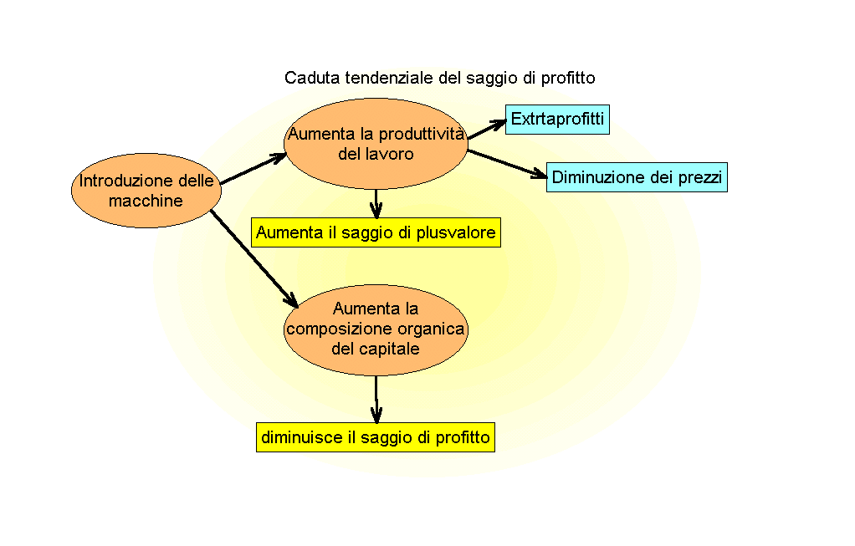
Mappa Concettuale

Slide 24
L’equilibrio tra i settori produttivi
Ripresa dell’analisi del Tableau di Quesnay
riproduzione semplice
I→settore beni salario
II→settore mezzi di produzione

Slide 25
Condizioni di equilibrio
Domanda = Offerta
Domanda mezzi di produzione = C₁+C₂
Domanda beni di consumo = V₁+S₁+V₂+S₂
Semplificazione:
V₂+S₂ = C₁

Slide 26
Domande e offerte
Domanda di beni di consumo del II settore al I settore
Offerta di beni di consumo del I settore al II → M₁-(V₁+S₁)
V₂+S₂
= Equilibrio
C₁
Valore dell’offerta di mezzi di produzione del II settore al I →(M₂-C₂)
Domanda di mezzi di produzione del I settore al II settore

Slide 27
Instabilità
Se l’equilibrio non si realizza: instabilità
Gli investimenti sono volatili e poco prevedibili
Il futuro è incerto
I capitalisti prendono le proprie decisioni separatamente
Solo a posteriori sanno se la decisione era giusta
Probabile instabilità

Slide 28
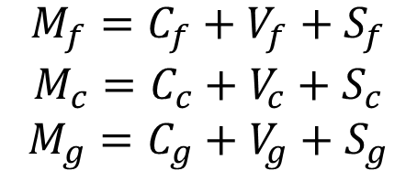
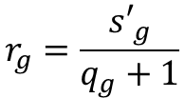

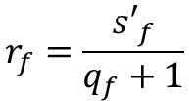
Marx e la trasformazione
Tre industrie: ferro, carbone e grano
Grano=bassa composizione organica
Ferro alta composizione organica
Carbone: intermedia
$$r_{f}=\frac{{s′}_{f}}{q_{f}+1}$$
$$\begin{matrix}M_{f}=C_{f}+V_{f}+S_{f} \\ M_{c}=C_{c}+V_{c}+S_{c} \\ M_{g}=C_{g}+V_{g}+S_{g}\end{matrix}$$
s’_{f}=s’_{c}=s’_{g}
Concorrenza tra i lavoratori
$$r_{c}=\frac{{s′}_{c}}{q_{c}+1}$$
$$r_{g}=\frac{{s′}_{g}}{q_{g}+1}$$
Concorrenza tra i capitalisti r_{f}=r_{c}=r_{g} solo se q_{f}=q_{c}= q_{g} q dipende dalla tecnica: contraddizione

Slide 29
Settori
 | ferro | carbone | grano | lavoro | prodotto | sovrappiù
ferro | 120 | 160 | 80 | 0,25 | 240 | 40
carbone | 40 | 100 | 120 | 0,25 | 360 | 60
grano | 40 | 40 | 200 | 0,5 | 480 | 80
 | 200 | 300 | 400 | 1
Solita tabella delle quantità fisiche. Moltiplichiamo le varie voci per le rispettive quantità di lavoro unitarie
l_{f}=0,01056 ; l_{c}=0,004397, l_{g}=0,003922
Immaginiamo che s’=1 (le quote di salario e di profitto sul prodotto netto sono il 50%)
C è la somma del valore dei mezzi di produzione.
S=1-V
 | ferro | carbone | grano | C | lavoro | V | S | M | r S/(C+V)
ferro | 1,267241 | 0,703448 | 0,313793 | 2,284483 | 0,25 | 0,125 | 0,125 | 2,53 | 5,19%
carbone | 0,422414 | 0,439655 | 0,47069 | 1,332759 | 0,25 | 0,125 | 0,125 | 1,58 | 8,57%
grano | 0,422414 | 0,175862 | 0,784483 | 1,382759 | 0,5 | 0,25 | 0,25 | 1,88 | 15,31%
Totale | 2,112069 | 1,318966 | 1,568966 | 5 | 1 | 0,5 | 0,5 | 6 | 9,09%
Saggi di profitto diversi!!!

Slide 30
“Trasformazione dei valori in prezzi di produzione”
Partendo dai valori, secondo Marx si potevano calcolare i prezzi di equilibrio (di produzione)
Saggio di profitto generale =
somma dei plusvalori / somma dei capitali costanti e variabili:
r=S/(C+V)
r=0,5/(5+0,5) = 9,09%
Il saggio di profitto medio è applicato ai costi nei settori:
240p_{f}=(2,28+0,125)(1+9,09%)=2,63
360p_{c}=(1,33+0,125)(1+9,09%)=1,59
480p_{g}=(1,38+0,25 )(1+9,09%)=1,78
Prezzi di produzione

Slide 31
Il saggio generale di profitto
A livello della società r=S/(C+V)
Prezzi trasformati bene i: p_{i}=(c_{i}+v_{i})(1+r)
Il procedimento non è completo:
Capitale costante e capitale variabile beni acquistati sul mercato ad un prezzo di equilibrio
  Devono essere trasformati c_{i} e v_{i} e non solo i beni finali
  Il saggio del profitto non può essere determinato prima dei prezzi considerando solo i valori

